Slide 1

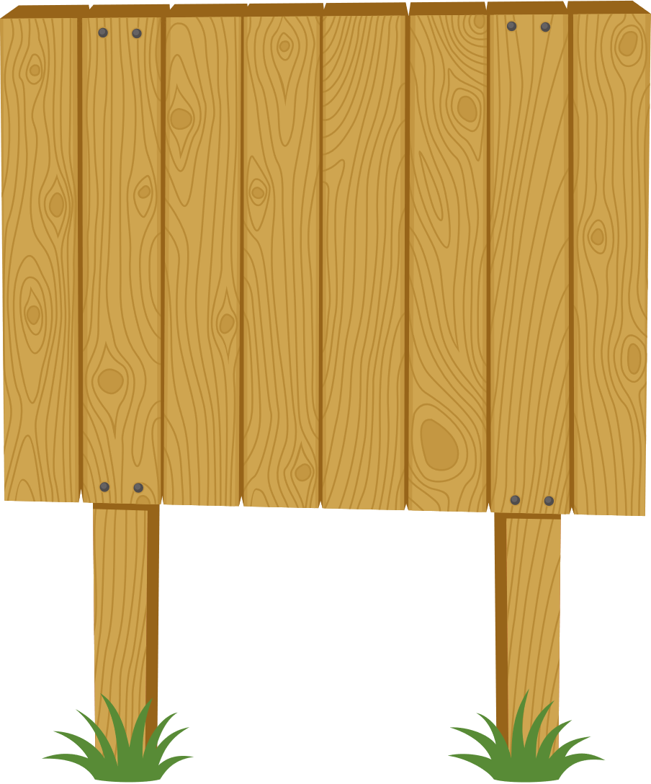

HÌNH TRÒN, ĐƯỜNG TRÒN

Slide 2




KHỞI ĐỘNG

Slide 3

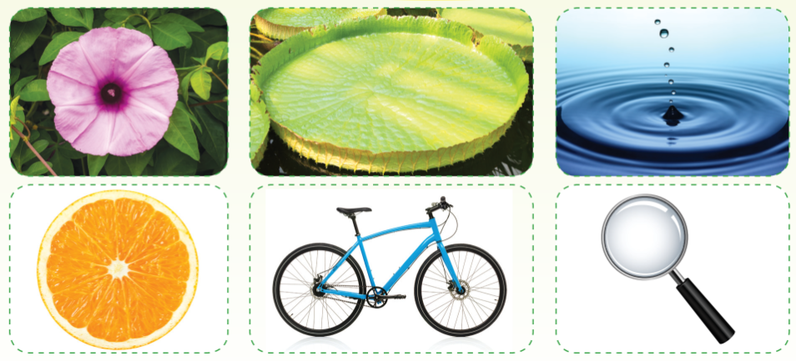
Quan sát và trả lời câu hỏi:
Các vật dụng trên có hình dạng gì?

Slide 4
Các vật dụng trên có hình dạng gì?
Hình tròn, đường tròn
“Hình tròn và đường tròn khác nhau như thế nào?”

Slide 5

BÀI 54.
HÌNH TRÒN. ĐƯỜNG TRÒN

Slide 6
Khám phá

Slide 7
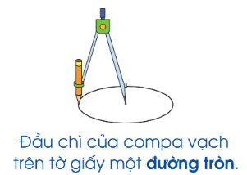
“Đầu phấn vạch lên bảng một đường tròn.”

Slide 8
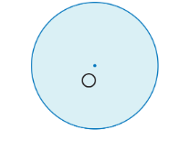
Hình bên bao gồm những phần gì?
?
Đường tròn bao quanh bên ngoài, phần bên trong đường tròn, 1 điểm O bên trong đường tròn.
“Hình ảnh này được gọi là hình tròn tâm O.”

Slide 9
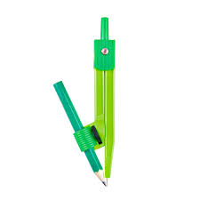
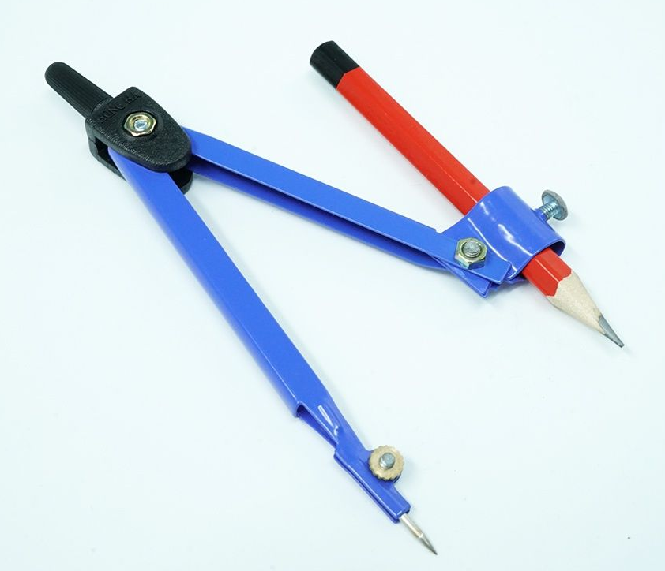
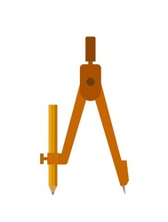
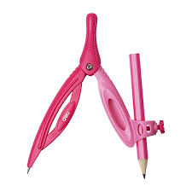
Dụng cụ vẽ hình tròn
“Để vẽ đường tròn ta sử dụng một đồ dùng là compa. Compa có 1 đầu chì và một đầu nhọn.”

Slide 10
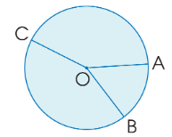
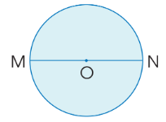
Ba điểm A, B, C nằm ở đâu?
?
Ba điểm A, B, C nằm trên đường tròn của hình tròn tâm O.
Đo và cho biết độ dài 3 đoạn OA, OB, OC có gì đặc biệt?
?
OA = OB = OC

Slide 11
“Các đoạn thẳng OA, OB, OC được gọi là bán kính, chúng có độ dài bằng nhau”
Trong hình thứ hai, bán kính của hình tròn là những đoạn nào?
?
OM và ON
?
So sánh độ dài đoạn thẳng MN với bán kính hình tròn?
MN gấp 2 lần bán kính.

Slide 12
Đoạn thẳng MN nối hai điểm M, N trên đường tròn qua tâm O được gọi là đường kính của hình tròn.
CHỐT LẠI KIẾN THỨC
Trong một hình tròn:
Tất cả các bán kính đều bằng nhau: OA = OB = OC
Đường kính dài gấp 2 lần bán kính.

Slide 13
Thực hành, luyện tập

Slide 14
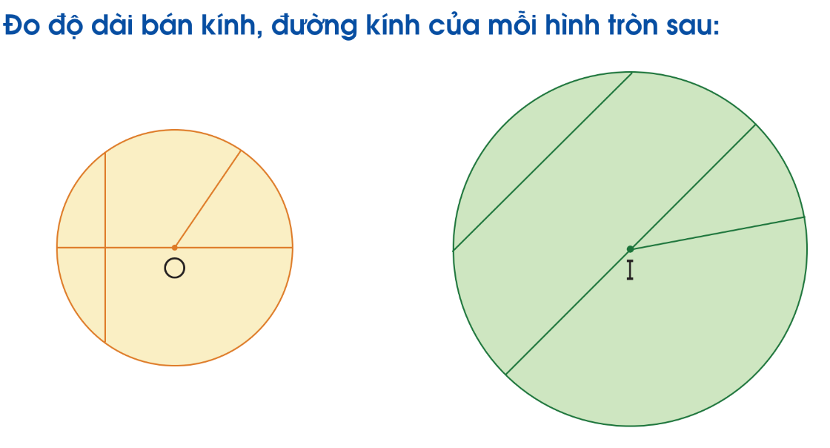
Bài tập 1

Slide 15
Bài tập 1
Hình tròn tâm O
Bán kính: 2 cm
Đường kính: 4 cm
Hình tròn tâm I
Bán kính: 3 cm
Đường kính: 6 cm

Slide 16
Bài tập 2: Hoàn thành bảng sau:
Bán kính | 2 dm | ? | 0,6 cm | 1,8 dm | ?
Đường kính | ? | 5m | ? | ? | 8,32 m

Slide 17
Bài tập 2: Hoàn thành bảng sau:
Bán kính | 2 dm |  | 0,6 cm | 1,8 dm
Đường kính |  | 5 m |  |  | 8,32 m
2,5 m
4,16 m
4 dm
1,2 cm
3,6 dm

Slide 18
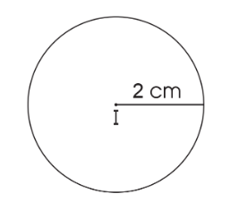
Bài tập 3: Thực hành: Sử dụng compa để vẽ đường tròn
a) Vẽ đường tròn tâm I, bán kính 2 cm.
b) Vẽ đường tròn tâm A, bán kính AB = 4 cm.
c) Vẽ đường tròn tâm M, đường kính CD = 5 cm.

Slide 19
CÁC BƯỚC VẼ ĐƯỜNG TRÒN
Bước 1: Xác định tâm đường tròn và độ dài bán kính.
Bước 2: Đặt đầu nhọn vào tâm bán kính, đầu chì đặt trên mặt phẳng giấy, giữ nguyên độ mở của compa (độ dài bán kính).
Bước 3. Vẽ một hình tròn khép kín.

Slide 20
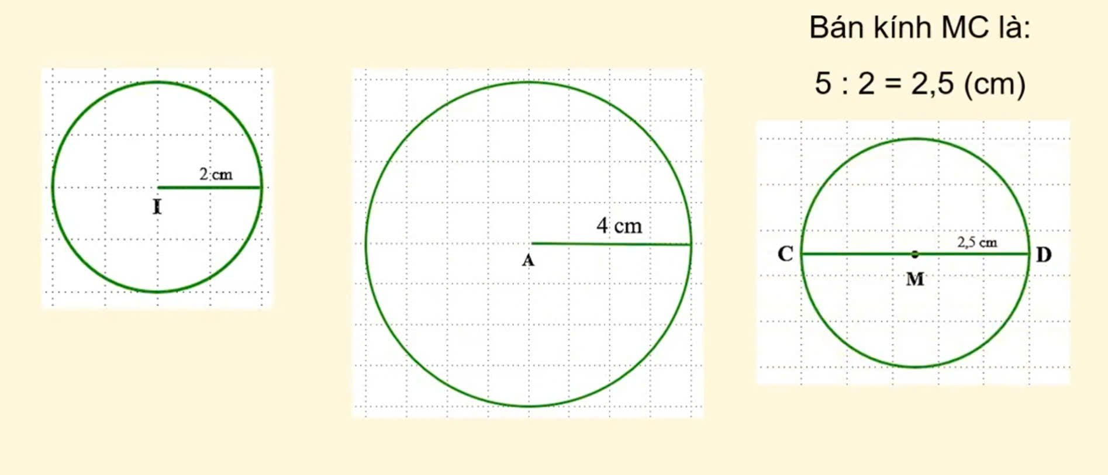
Bài tập 3: Thực hành: Sử dụng compa để vẽ đường tròn
a)
b)
c)
Bán kính MC là:
5 : 2 = 2,5 (cm)

Slide 21
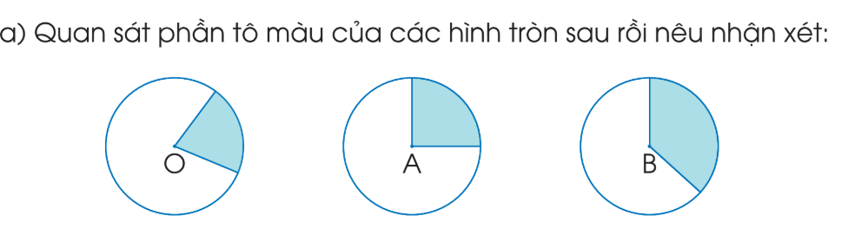
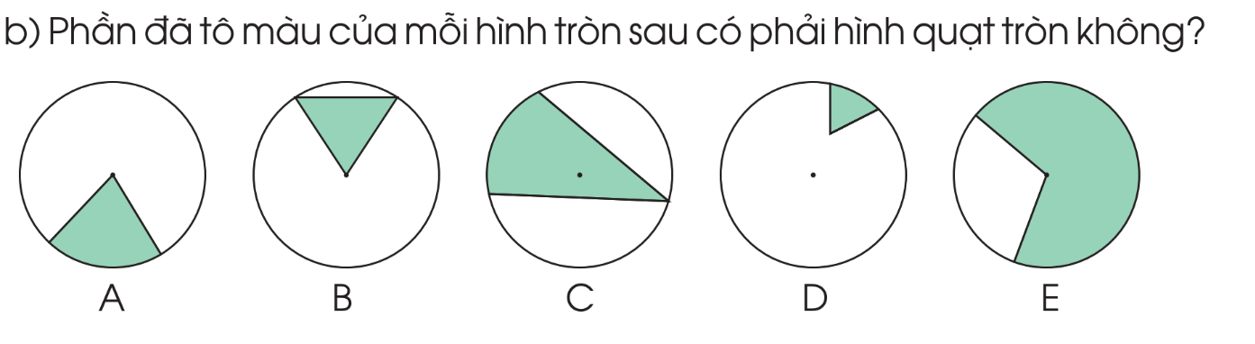
Bài tập 4:

Slide 22
Bài làm
a. Phần đã tô màu của mỗi hình tròn giới hạn bởi hai bán kính giống hình quạt, ta nói, phần tô màu dạng hình quạt tròn.
b. Hình A, E

Slide 23
Vận dụng

Slide 24
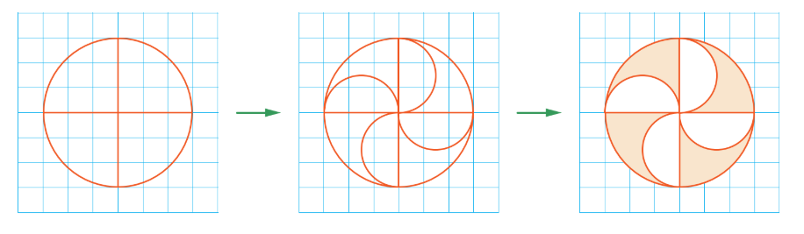

Bài tập 5:
a) Vẽ hình theo hướng dẫn sau:
b) Vẽ trang trí hình tròn theo ý tưởng sáng tạo của em.

Slide 25
Kĩ năng vẽ phối hợp đường tròn và hai nửa đường tròn.
Đếm các đoạn thẳng trên giấy kẻ ô vuông. Xác định bán kính hình tròn.
Vẽ đường tròn và các nửa đường tròn rồi tô màu trang trí.
Vẽ hình tròn trên giấy, vẽ hai đường kính vuông góc.
Vẽ các nửa đường tròn.
Tô màu.

Slide 26
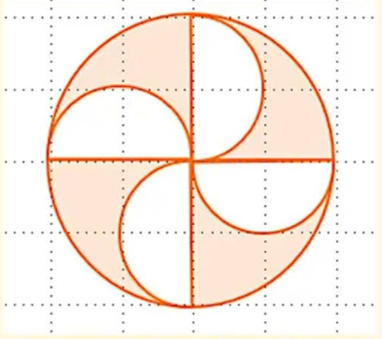
Bài làm
a.

Slide 27

DẶN DÒ

